Slide 1
«Использование мнемосхем в работе с детьми дошкольного возраста».
Воспитатель
группы для детей среднего возраста
Сугако Елена Владиславовна

Slide 2
Проблема с которой сталкиваются дети и родители…
«У нас стихи не запоминаются!!!» Не может быстро запомнить текст, путается в строчках, переставляет слова местами».
Стесняется, замыкается…
Нет желания учить стихотворение, пересказать сказку…
Долго запоминает текст, психует…

Slide 3
«Учите ребёнка каким-нибудь неизвестным ему словам – он будет долго и напрасно мучиться, но свяжите двадцать таких слов с картинками, и он их усвоит на лету». К.Д. Ушинский

Slide 4
МНЕМОТЕХНИКА – система специальных приемов, обеспечивающих эффективное запоминание. Мнемотехника призвана облегчить запоминание и увеличить объем памяти, путем образования дополнительных ассоциаций.
СУТЬ МНЕМОСХЕМ заключается в следующем: на каждое слово или маленькое словосочетание подбирается опорная картинка, либо символ; таким образом, весь текст зарисовывается схематично. Глядя на эти схемы – рисунки ребёнок легко воспроизводит текстовую информацию.

Slide 5
Где можно использовать мнемосхемы?
при обучении составлению рассказов, сказок;
при пересказах текстов;
при отгадывании и загадывании загадок;
при заучивании стихов, чистоговорок; скороговорок, пословиц, считалок, песен…и. т. д.

Slide 6
Угадай сказку…

Slide 7
Угадай сказку…

Slide 8
Угадай сказку…

Slide 9
Отгадай загадку…

Slide 10
Отгадай загадку…

Slide 11
Угадай пословицы…

Slide 12
Запомни скороговорки…

Slide 13
Проговори скороговорки…

Slide 14
Реши задачку…

Slide 15
Реши задачку…

Slide 16
Составь рассказ о весне с опорой на мнемосхему…

Slide 17
Споем песню

Slide 18
При составлении мнемосхем можно использовать..
Разные графические символы
Опорные картинки
Отрицания
Геометрические фигуры
Буквы, цифры
Цветовые акценты
Таблицы 6 – 9 – 12 и более клеток

Slide 19
Составить мнемосхему к стихотворению А. Барто.

Slide 21
Вывод: Мнемотехника помогает сделать процесс запоминания более простым, интересным, творческим. У детей развиваются память, внимание, образное мышление. Сокращается время обучения связной речи. Дети преодолевают робость, застенчивость, учатся свободно держаться перед аудиторией

Slide 22
Спасибо за внимание!

Slide 23
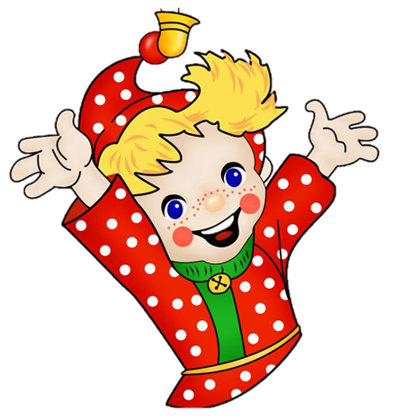
Коммуникативная студия «В гостях у сказки»
воспитатель
подготовительной группы детей с ТНР Родионова Надежда Ивановна

Slide 24
Цель и задачи студии
Цель: активное вовлечение родителей в творческий процесс развития театрализованной деятельности.
Задачи: заинтересовать родителей перспективами развития театрализованной деятельности, вовлечение их в жизнь детского сада, сделать их союзниками.

Slide 25
Этапы работы
Изучение возможности семьи и детского сада в контексте театрализованной деятельности;
Ознакомление родителей с идеей сотрудничества, согласованность и обсуждение мест и время проведения, оформление предметной среды;
Развитие взаимодействия семьи и сада, путем создания условий для творческой активности детей в театрализованной деятельности и обеспечения взаимодействия с другими видами деятельности в едином педагогическом процессе;
Самостоятельная реализация творческих семейных проектов, основанная на принципах уважения, доверия, открытости всех участников процесса взаимодействия в театрализованной деятельности;
Педагогическое просвещение родителей по развитию речи через театрализованную деятельность

Slide 26
Формы работы с родителями
Консультации. Беседы;
Совместная работа по подготовке театрализованного представления;
Заучивание ролей;
Постановка театра родителей совместно с детьми;
Просветительская работа
Изготовление различных видов атрибутов к театрализованной деятельности;
Совместные походы в театр;
Размещение информации на страничке официального сайта ДОУ;

Slide 27
В процессе работы над спектаклем формируются такие качества личности, как:
автономность, которая выражается в стремлении проявлять свое личное мнение;
активность, предполагающая способность владеть инициативой в общении;
социальная компетентность, связанная с сопереживанием и содействием, познанием другого человека, выбором адекватных ситуации, способов общения и поведения.

Slide 28
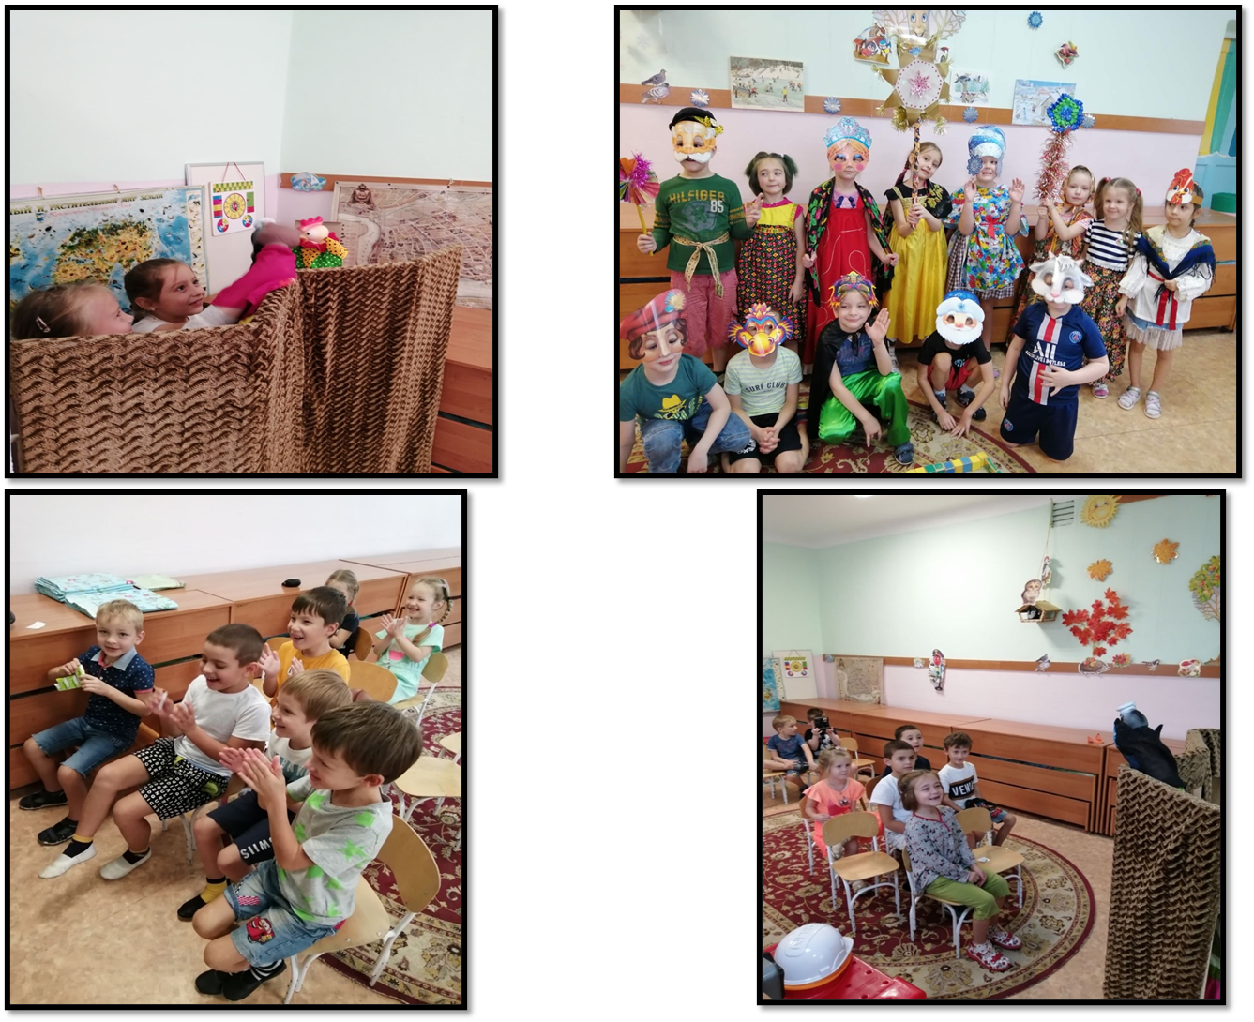

Slide 29
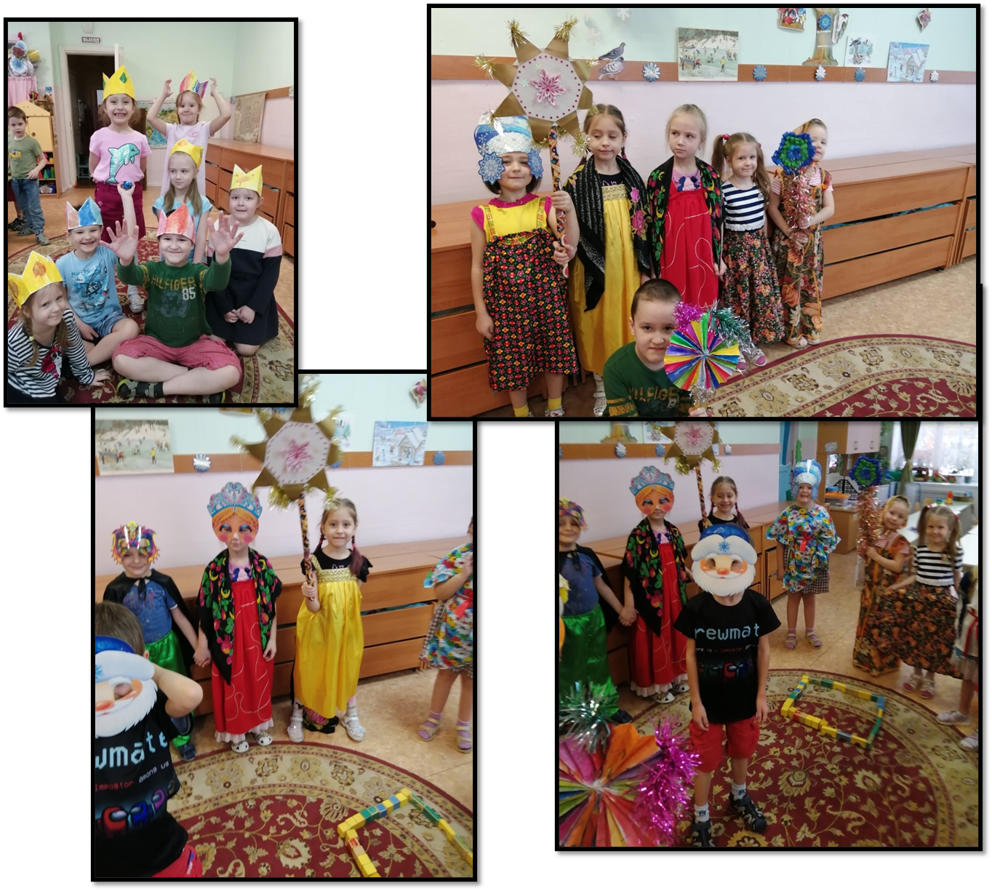

Slide 30
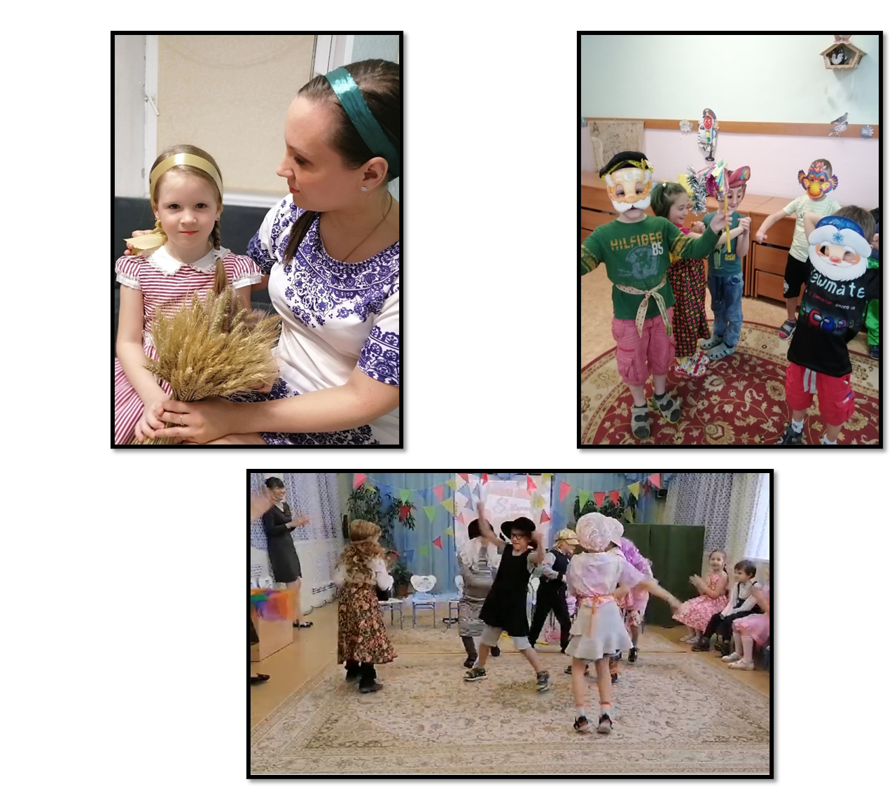

Slide 31
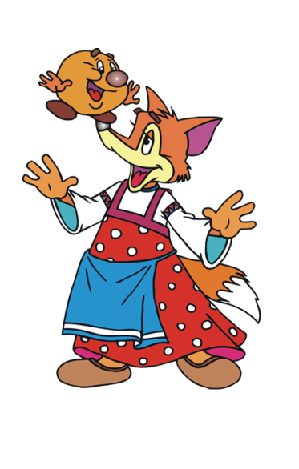
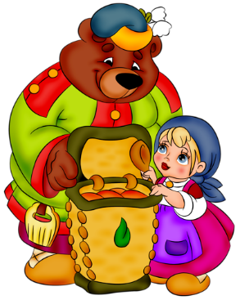
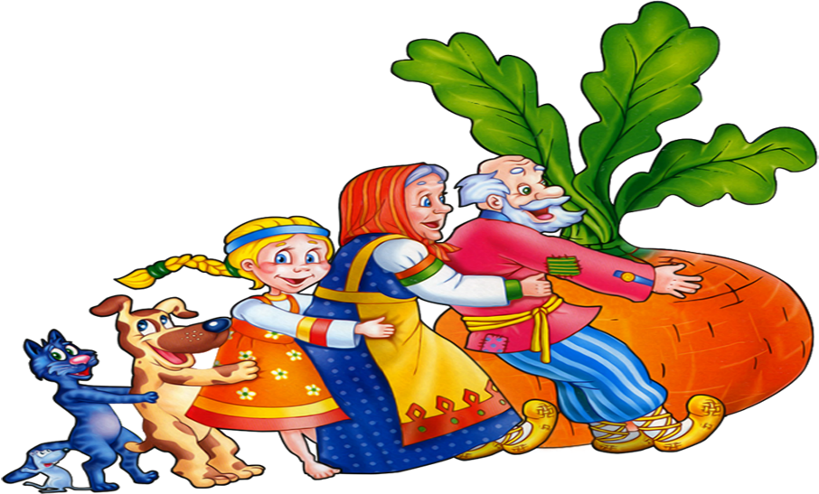
Игры для родителей и детей «В гостях у сказки»
2021 год

Slide 32
УГАДАЙ СКАЗКУ
ОТГАДАЙ СКАЗОЧНОГО ГЕРОЯ
ИСПРАВЬ ОШИБКУ В НАЗВАНИИ СКАЗКИ
ВЫБЕРИ ИЛЛЮСТРАЦИИ ИЗ ОДНОЙ СКАЗКИ
КТО ИЗ ЧЕГО?

Slide 33
ОТГАДАЙ СКАЗОЧНОГО ГЕРОЯ
СЕМЕРО КОЗЛЯТ
Ждали маму с молоком,
А пустили волка в дом…
Кем же были эти
Маленькие дети?

Slide 34
ОТГАДАЙ СКАЗОЧНОГО ГЕРОЯ
МЫШКА
Всех важней она в загадке,
Хоть и в погребе жила:
Репку вытащить из грядки
Деду с бабкой помогла.

Slide 35
ОТГАДАЙ СКАЗОЧНОГО ГЕРОЯ
МЕДВЕДЬ
Отвечайте на вопрос:
Кто в корзине Машу нёс,
Кто садился на пенёк
И хотел съесть пирожок?
Кто же это был?

Slide 36
ОТГАДАЙ СКАЗОЧНОГО ГЕРОЯ
КОЛОБОК
На сметане мешен, На окошке стужен, Круглый бок, румяный бок. Покатился ….

Slide 37
ОТГАДАЙ СКАЗОЧНОГО ГЕРОЯ
ВОЛК
Нравом зол, цветом сер, Шесть козляток он съел.

Slide 38
ОТГАДАЙ СКАЗОЧНОГО ГЕРОЯ
Не доглядела за братом сестра, И долго искала мальчишку она. Помогла ей волшебная речка, Пирожков испекла русская печка. От птиц под яблоней укрылись дети. Что за птицы были эти?
ГУСИ – ЛЕБЕДИ

Slide 39
ОТГАДАЙ СКАЗОЧНОГО ГЕРОЯ
ЛИСА
Эта рыжая плутовка Колобочка съела ловко.

Slide 40
ОТГАДАЙ СКАЗОЧНОГО ГЕРОЯ
ТРИ МЕДВЕДЯ
Возле леса у опушки,
Трое их живут в избушке,
Там три стула и три кружки,
Три кровати, три подушки,
Угадайте без подсказки,
Кто герои этой сказки?

Slide 41
УГАДАЙ СКАЗКУ
«ВОЛК И СЕМЕРО КОЗЛЯТ»
В дверь стучится серый волк,
Он в козлятах знает толк…
Волк – притворщик и бандит!
Кто злодея победит?
Сказка учит малышей,
Как спастись от злых людей.
Маму слушайся дружок
И не страшен будет волк.
Сказочка для дошколят – ….

Slide 42
УГАДАЙ СКАЗКУ
«ТРИ МЕДВЕДЯ»
Жили в домике три мишки:
папа, мама и сынишка.
На столе у них три миски,
у стола всего три стула.
Маша в гости заглянула
и нечаянно уснула
на Мишуткиной кроватке…
Расскажите по порядку
Что за сказочка, ребятки!

Slide 43
УГАДАЙ СКАЗКУ
«КУРОЧКА РЯБА»
Как-то мышка невеличка На пол сбросила яичко. Плачет баба, плачет дед. Что за сказка, дай ответ!

Slide 44
УГАДАЙ СКАЗКУ
«КОЛОБОК»
Из муки он был печен, На сметане был мешен. На окошке он студился, По дорожке он катился. Был он весел, был он смел И в пути он песню пел. Съесть его хотел зайчишка, Серый волк и бурый мишка. А когда малыш в лесу Встретил рыжую лису, От нее уйти не смог. Что за сказка?

Slide 45
УГАДАЙ СКАЗКУ
«МАША И МЕДВЕДЬ»
В чаще тёмной заблудилась
и в избушке поселилась.
У медведя на свой страх
пожила она в гостях.
Наша девочка с хитринкой –
забралась она в корзинку.
За плечами у медведя
с пирожками вместе едет.
Как смешно на них смотреть –
это …

Slide 46
УГАДАЙ СКАЗКУ
«ТЕРЕМОК»
Звери жили в доме том,
Но медведь сломал их дом,
Он залезть в него не смог…
Это сказка ...

Slide 47
ИСПРАВЬ ОШИБКУ В НАЗВАНИИ СКАЗКИ
УТОЧКА РЯБА
КУРОЧКА РЯБА
ВОЛК И СЕМЕРО ЯГНЯТ
ВОЛК И СЕМЕРО КОЗЛЯТ
ЧЕТЫРЕ МЕДВЕДЯ
ТРИ МЕДВЕДЯ
УТКИ - ЛЕБЕДИ
ГУСИ - ЛЕБЕДИ
МАША И МЕДВЕДЬ
ДАША И МЕДВЕДЬ
ВОЛЧОК – СМОЛЯНОЙ БОЧОК
БЫЧОК – СМОЛЯНОЙ БОЧОК

Slide 48
Куда положила старуха Колобка после того, как испекла его?
НА СТОЛ
НА ПЕЧКУ
НА ОКОШКО

Slide 49
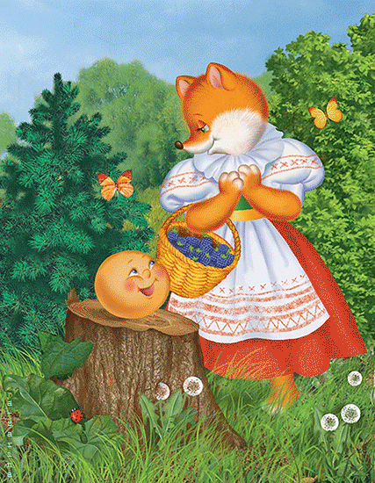
Что попросила сделать Колобка лиса?
СТАНЦЕВАТЬ
СПЕТЬ
РАССКАЗАТЬ СКАЗКУ

Slide 50
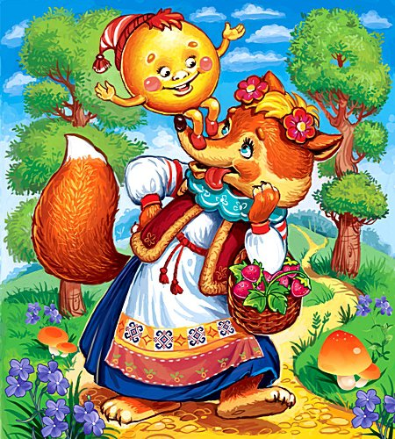
Кто съел колобка?
ЛИСА
МЕДВЕДЬ
ВОЛК

Slide 51
У кого жила курочка Ряба?
У СЕМЕРЫХ КОЗЛЯТ
У ДЕДА С БАБОЙ
У ТРЁХ МЕДВЕДЕЙ

Slide 52
Кто разбил яичко?
ДЕД
БАБА
МЫШКА

Slide 53
Какое яичко пообещала снести курочка Ряба в утешение деду и бабе?
ЗОЛОТОЕ
СЕРЕБРЯНОЕ
ПРОСТОЕ

Slide 54
Что такое «теремок»?
ДОМИК
КОРЗИНКА
ЗВЕРЁК

Slide 55
Кто первый прибежал к теремку?
ЛИСА
ЗАЙЧИК
МЫШКА

Slide 56
Кто разрушил теремок?
ВЕТЕР
МЕДВЕДЬ
ПОССОРИВШИЕСЯ ЗВЕРИ

Slide 57
Что сломала Машенька из сказки «Три медведя»?
ЧАШКУ
СТУЛ
КРОВАТЬ

Slide 58
Какого цвета была подушка на стуле Мишутки?
КРАСНОГО
СЕРОГО
СИНЕГО

Slide 59
Как Машенька убежала от медведей?
ВЫБЕЖАЛА ЧЕРЕЗ
ДВЕРЬ
ВЫСКОЧИЛА В ОКНО
НЕ УСПЕЛА УБЕЖАТЬ

Slide 60
Кто посадил репку?
ВНУЧКА
ДЕД
БАБКА

Slide 61
Как звали собачку, которая помогала тянуть репку?
БАРБОС
ТРЕЗОР
ЖУЧКА

Slide 62
Кто последним пришел тянуть репку?
МЫШКА
КОШКА
ВНУЧКА

Slide 63
Что приносила коза своим деткам?
ВОДУ
КЕФИР
МОЛОКО

Slide 64
Кто выдавал себя за козу?
ВОЛК
ЛИСА
МЕДВЕДЬ

Slide 65
Где спрятался один козленочек?
В ШКАФУ
В ПЕЧКЕ
ПОД ЛАВКОЙ

Slide 66
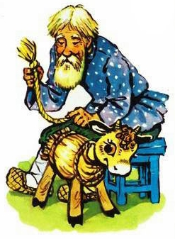
Чего поначалу не хватало бычку из сказки «Бычок – смоляной бочок»?
УШЕЙ
РОЖЕК
ХВОСТА

Slide 67
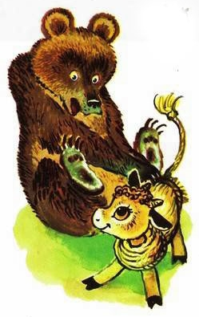
Почему медведь не смог съесть бычка?
БЫЧОК ОЧЕНЬ БЫСТРО БЕГАЛ
ОН ПРИЛИП К СМОЛЯНОМУ БОКУ БЫЧКА
МЕДВЕДЬ ПОНЯЛ, ЧТО БЫЧОК НЕНАСТОЯЩИЙ

Slide 68
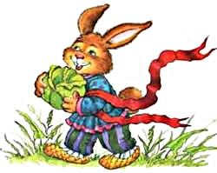
Чем заинька откупился от деда?
КАПУСТОЙ И
КРАСНОЙ ЛЕНТОЧКОЙ ДЛЯ ТАНЮШИ
ЯБЛОКАМИ
МЕШКОМ МОРКОВКИ

Slide 69
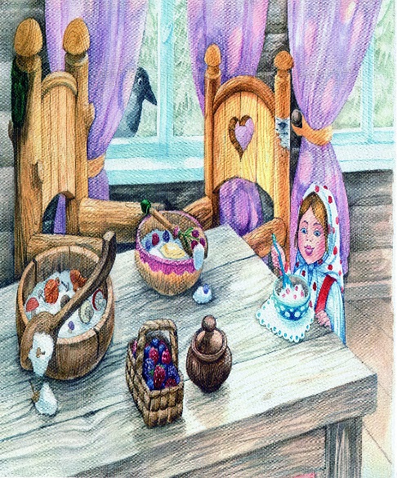
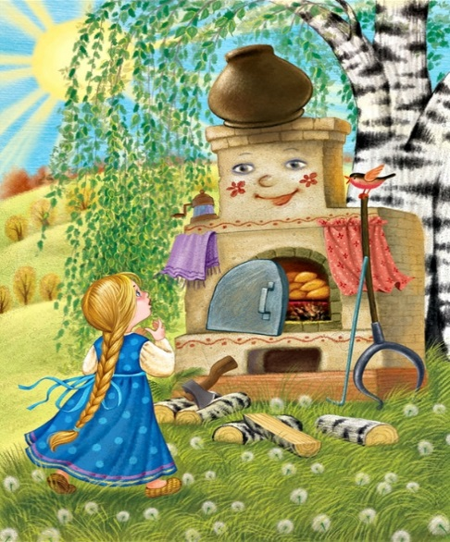
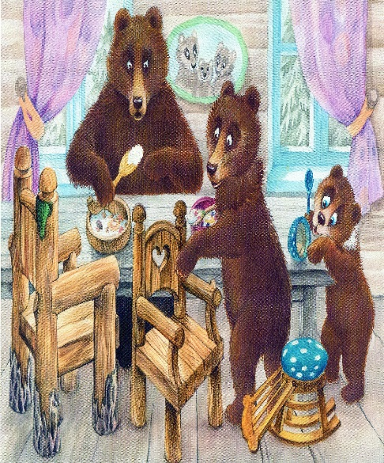
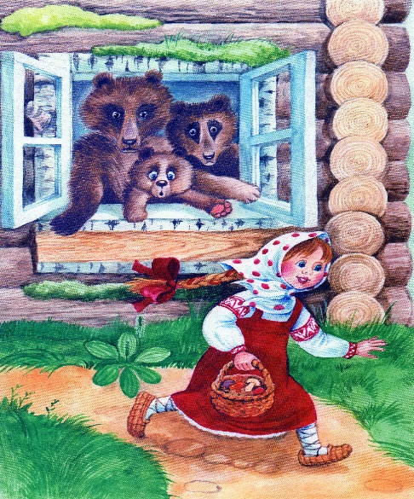
ВЫБЕРИ ИЛЛЮСТРАЦИИ ИЗ ОДНОЙ СКАЗКИ
«ТРИ МЕДВЕДЯ»
1
2
3
4

Slide 70
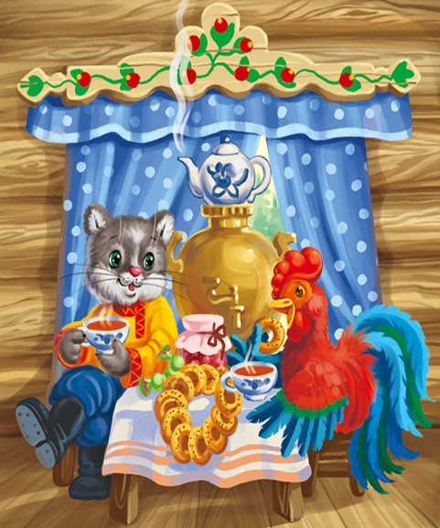
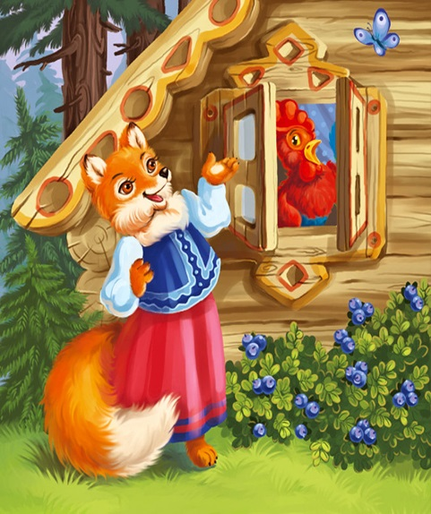
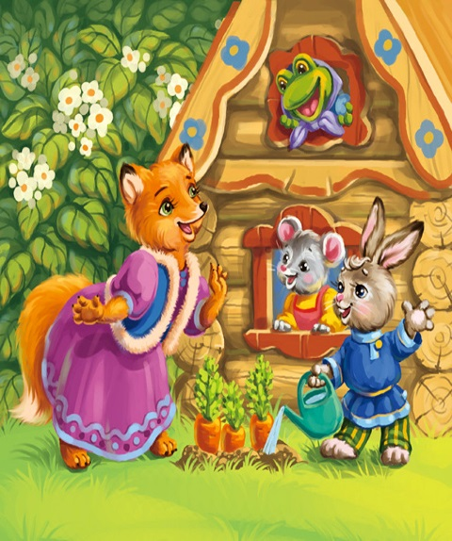
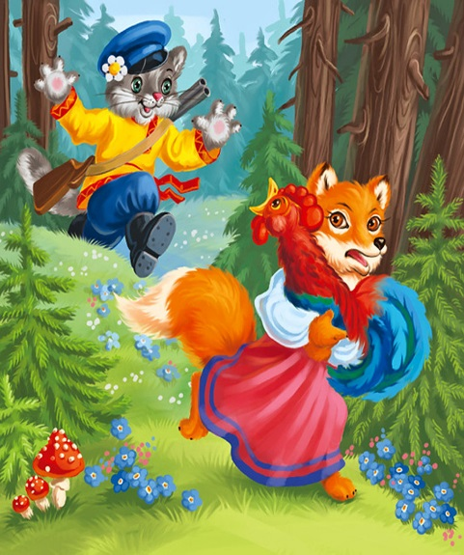
ВЫБЕРИ ИЛЛЮСТРАЦИИ ИЗ ОДНОЙ СКАЗКИ
«КОТ, ПЕТУХ И ЛИСА»
1
2
3
4

Slide 71
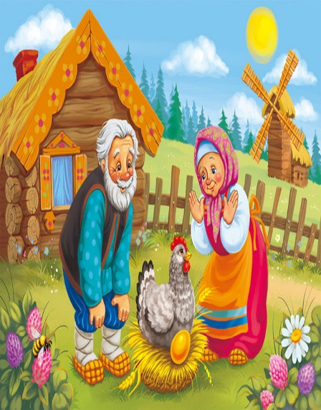
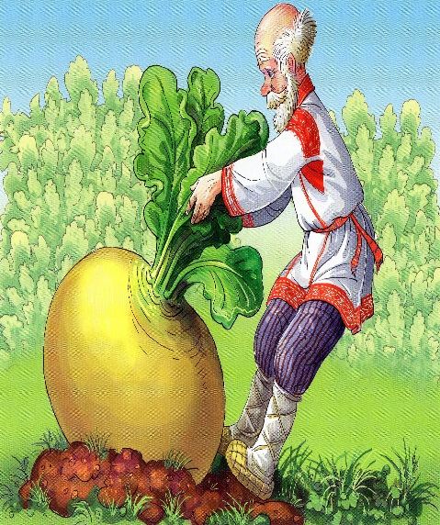
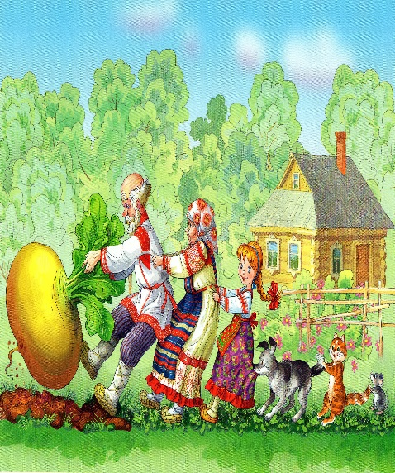
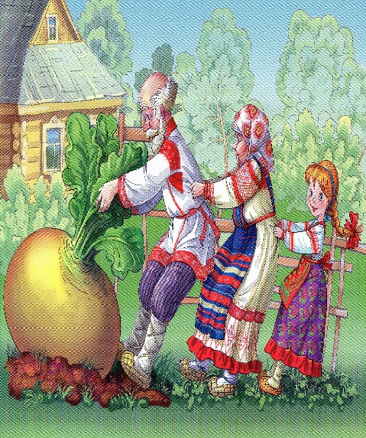
ВЫБЕРИ ИЛЛЮСТРАЦИИ ИЗ ОДНОЙ СКАЗКИ
«РЕПКА»
1
2
3
4

Slide 72
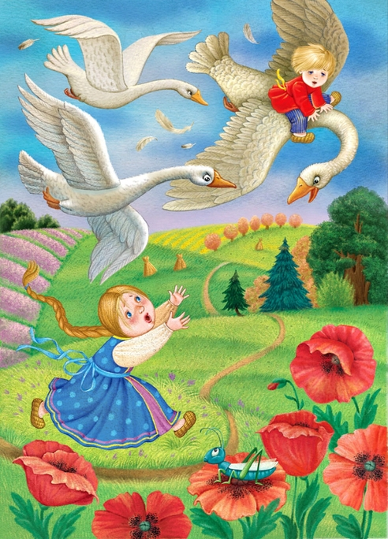
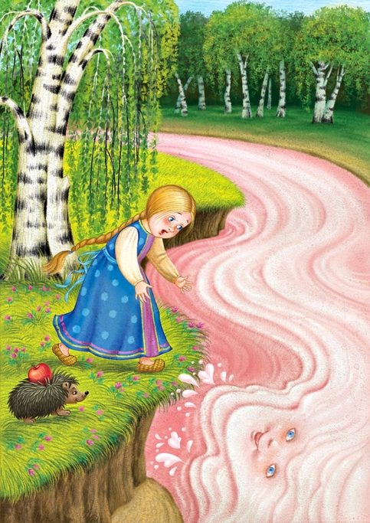
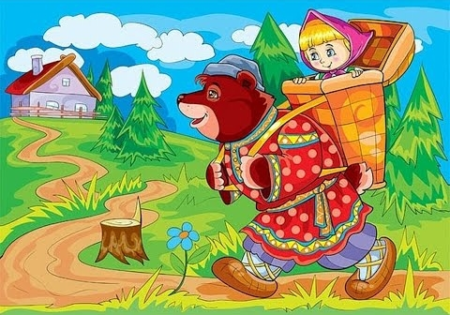
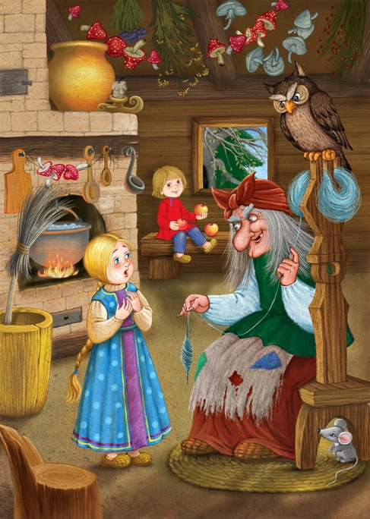
ВЫБЕРИ ИЛЛЮСТРАЦИИ ИЗ ОДНОЙ СКАЗКИ
«ГУСИ - ЛЕБЕДИ»
1
2
3
4

Slide 73
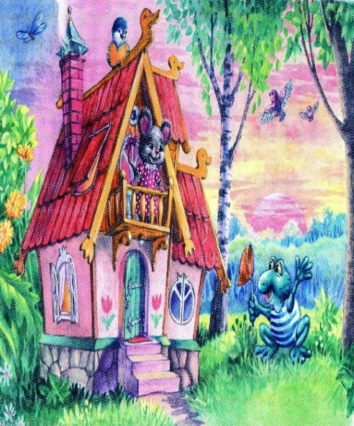
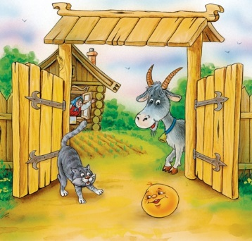
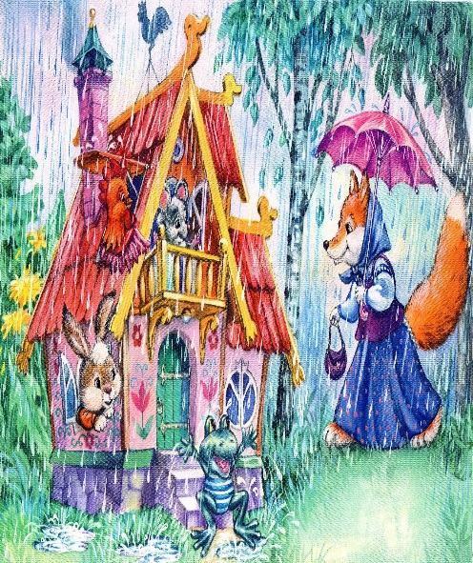
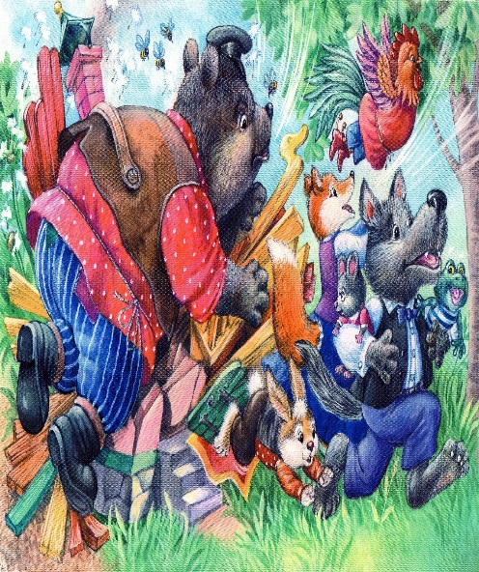
ВЫБЕРИ ИЛЛЮСТРАЦИИ ИЗ ОДНОЙ СКАЗКИ
«ТЕРЕМОК»
1
2
3
4

Slide 74
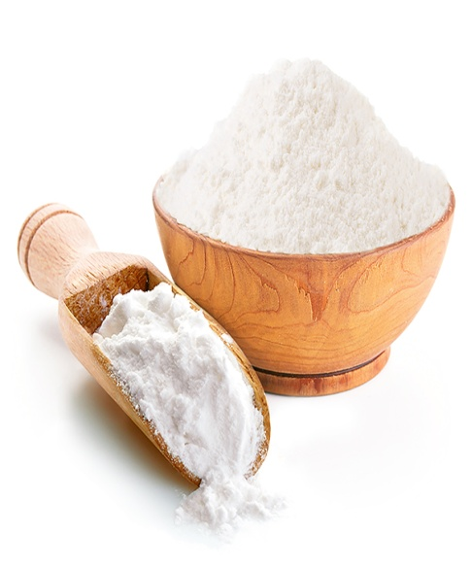
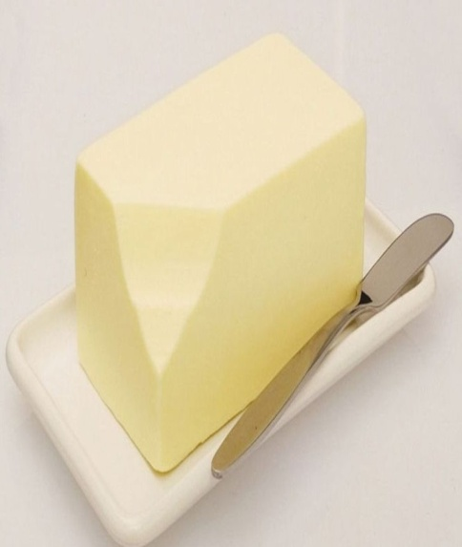
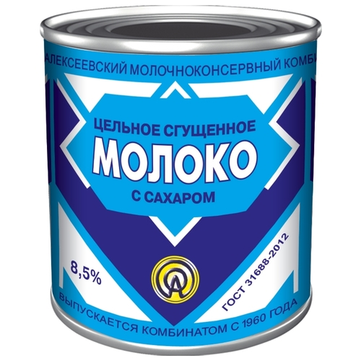
Из чего Бабка замесила Колобка?

Slide 75
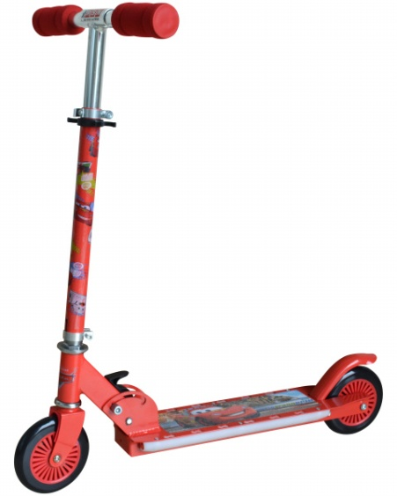
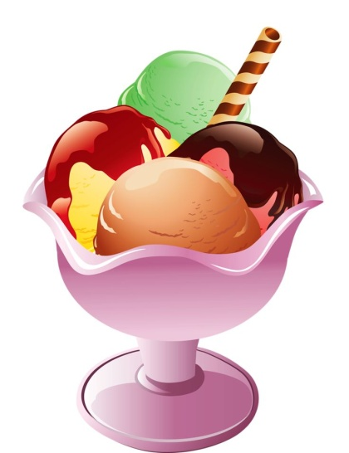
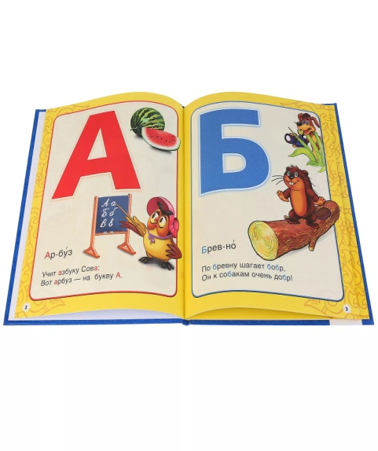
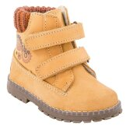
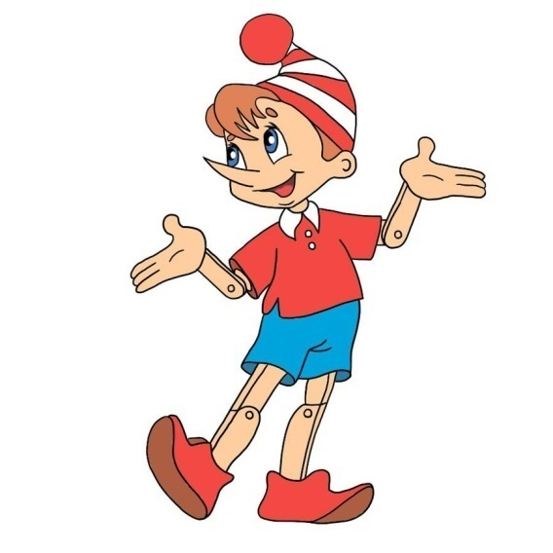
Что купил Папа Карло подарил Буратино?

Slide 76
МОЛОДЦЫ!

Slide 77
Список используемых источников
http://nachalo4ka.ru/geroi-russkih-skazok-detskie-kartinki-dlya-prezentatsiy/
http://www.liveinternet.ru/users/rosinka7304/post333722984/ - «Маша и медведь»
http://www.liveinternet.ru/users/rosinka7304/rubric/5782463/page1.html , https://www.stihi.ru/2015/04/18/506 , http://gamejulia.ru/skazka-volk-i-semero-kozlyat.html , http://ollforkids.ru/skazkart/905-volk-i-kozlyata-volk-i-semero-kozlyat.html - «Волк и семеро козлят»
http://www.liveinternet.ru/users/rosinka7304/post302497866/ - «Курочка Ряба»
http://forchel.ru/9009-posledovatelnye-kartinki-po-skazke-repka.html - «Репка»
http://dochkiisinochki.ru/skazka-teremok-v-kartinkax-multfilm.html - «Теремок»
http://bestanimationgif.com/gallery/view?id=38238, http://www.xrest.ru/original/%D0%9A%D0%BE%D0%BB%D0%BE%D0%B1%D0%BE%D0%BA-1438176/ – «Колобок»
https://ru.pinterest.com/berezhnayaanna/%D0%BA%D0%BE%D1%82-%D0%BF%D0%B5%D1%82%D1%83%D1%85-%D0%B8-%D0%BB%D0%B8%D1%81%D0%B0/ - «Кот, петух и лиса»
http://hameleons.com/tags/Clipart/page/2/ - Герои мультфильмов и сказок на прозрачном фоне
http://www.liveinternet.ru/users/iainna/post278157313/ - «Гуси – лебеди»

Slide 78
Звуковой анализ как средство совершенствования фонематического слуха
Воспитатель
старшей группы для детей с ТНР
Ратушная Ксения Сергеевна

Slide 79
Звуковой анализ
один из важнейших видов работы, который способствует формированию в дальнейшем орфографической зоркости, развитию фонематического слуха, и представляет собой последовательное выделение отдельных звуков в слове; определение порядка звуков в слове; различение звуков по их качественным характеристикам.

Slide 80
Начиная работу над звуковым анализом слова, необходимо реализовать следующие задачи:
учить детей вычленять и узнавать звуки;
отработать чистое произношение звуков;
познакомить детей со звучащим словом;
учить сравнивать слова по звучанию;
познакомить детей с протяженностью слова;
учить детей интонационно выделять звук в слове;
учить детей подбирать слова с заданным звуком;
учить определять первый звук в слове;
учить различать твердые и мягкие согласные звуки;
развивать артикуляторный аппарат детей;
развивать речевое дыхание.

Slide 81
Чем отличается звук от буквы?

Slide 82
Сколько звуков в русском языке?

